Slide 1
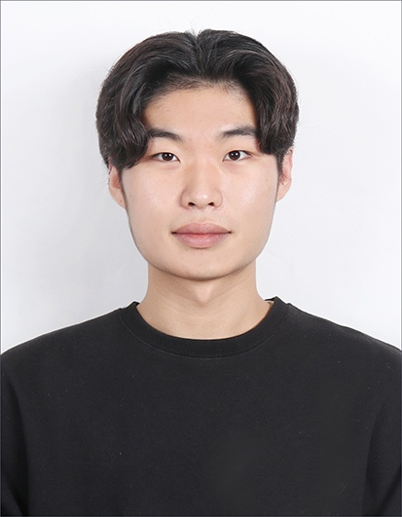
현 재 : 석사과정
관심분야 : Natural Language Processing
E-mail : waniboyy@gmail.com
홈페이지: https://seongwan.notion.site
성명 : 박성완

